Slide 1
女子力アップのための 思春期 デリケートゾーンケア
デリケートゾーン・プロフェッショナルアンバサダー

Slide 2
思春期ってココロもカラダも いろいろ変化する時期
WHO（世界保健機関）による思春期の定義
１、二次性徴の出現から性成熟までの段階
２、子どもから大人に向かって発達する心理的な過程、
ならびに自己認識パターンの確立段階
３、社会経済上の相対的な依存状態から完全独立する
までの過渡期
日本産婦人科学会の定義によれば「性機能の発育（乳房発育・恥毛発育など）に
始まり、初経を経て第二次性徴の完成と月経周期がほぼ順調になるまでの期間で、
現在の日本人の場合、平均的には８．９歳から17.18歳の間とする」

Slide 3
カラダの変化って、どういうこと？
皮下脂肪が増して丸みを帯びた体つきになる：８歳ごろ
↓
胸が大きくなる：10歳ごろ
↓
陰毛やわき毛が生える：11歳ごろ
↓
皮脂腺や汗腺などが活発になり、身長が伸びる
↓
月経が始まる：10～14歳の間、平均12.3歳
個人差が大きい！

Slide 4
伝える時期と内容は？
幼児期に伝えたいこと
・・・デリケートゾーンの洗い方
二次性徴前後に伝えたいこと
・・・月経の話、生理痛予防などのケア
中学生になったら伝えたいこと
・・・性感染症の注意と予防

Slide 5
デリケートゾーンってどんなところ？
膣の中には乳酸菌がいて酸性になっているのでバイ菌の侵入を防いでくれます。膣の中を洗うと、乳酸菌による自浄作用が低下します。
Notes:
お顔がひとりひとり違うように、外性器もひとりひとり違います。色、場所、全体の大きさ、クリトリスや小陰唇、大陰唇の大きさ、肉のつきかた、毛の生え方…
まずは自分の外性器は普段どういう状態なのかを、自分で定期的に把握しておくことが大切です。
外性器の解剖
恥丘 ：思春期以降に脂肪沈着が著明となり、皮膚に陰毛が生えてきます
大陰唇 ：表皮は厚く、色素沈着があり、皮脂腺や汗腺が存在します
小陰唇 ：色素沈着があり、皮脂腺に富んでいます。内装は血管、神経が豊富に存在します
陰核亀頭：二つの海綿体があり、真皮には神経終末が密集しており、極めて敏感です
バルトリン腺：左右の前庭珠の後端に位置し、性的興奮時に粘液を分泌します
会陰：後陰唇交連と肛門の間をさします。

Slide 7
おりものって、何だろう?
おりものは子宮や膣から出る酸性の分泌物です。膣内の潤いを保ったり、バイ菌を排出する働きがあります。女性の体を守るたいせつなものです。女性ホルモンの作用を受けるので、排卵時にはゼリー状になって量も増え、受精を助けてくれる働きもあります。
量や色、においの変化によって病気を発見できることもあります。毎日ちゃんとチェックしましょう。

Slide 8
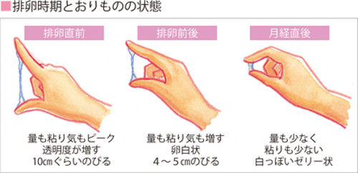
出典 d3kw9b2lsnxnex.cloudfront.net
おりものの色
正常
性感染症 すぐに受診
正常
血液混入 すぐに受診
すぐ止まれば大丈夫
血液混入 すぐに受診
性感染症・雑菌繁殖
血液混入 すぐに受診
Notes:
黄緑色のおりものが出た際に疑われる病気
クラミジア感染症
黄色や黄緑色のおりものがあり、下腹部の痛みを伴う場合にはクラミジア感染症の可能性があります。初期ではほとんど自覚症状がないため、感染が広がりやすい病気でもあります。
クラミジア・トラコマチスという細菌によって引き起こされるこの感染症は、性感染症のなかでも有名で、近年では若年層での感染者も増えています。子宮頸管炎や卵管炎、卵管周囲炎などを発症し不妊に繋がることもあります。
淋病
黄緑色で膿のようなおりものであれば、淋病の可能性があります。おりものに異常が見られる時点で感染から3～9日ほど経過しています。
淋病は淋菌という細菌によって引き起こされます。症状が進行すると、激しい下腹部痛や発熱が起こることも。不妊の原因となったり、目に感染した場合には失明を招くこともあります。
トリコモナス膣炎
黄色や黄緑色のおりものにかゆみが伴う場合は、トリコモナス膣炎の疑いがあります。おりものに現れる特徴として、細かい泡が混ざることもあります。
トリコモナス膣炎はトリコモナス原虫によって引き起こされる感染症です。性交渉での感染がほとんどですが、不衛生な環境が原因で感染することもまれにあります。免疫力の低下をもたらす病気ですので、他の感染症にかかるリスクを上げないためにも早めの対処が求められます。
非特異性膣炎
非特異性膣炎は、大腸菌やブドウ球菌などを原因として引き起こされる炎症です。おりものの量が増え悪臭を伴う場合は、非特異性膣炎である可能性もあります。おりものの色は感染した細菌によって異なり、黄色や黄緑だったり、茶色がかっている場合もあります。
身体の抵抗力が低下している時に発病しやすいので、疲れやストレスが溜まっている時には注意が必要です。

Slide 9
月経の定義を知っておこう！
 | 正常範囲 | 種類 | 定義
開始 | 10～14歳 | 早発月経 | 10歳未満で初経が発来したもの
 |  | 遅発月経 | 15歳以上で初経が発来したもの
閉止 | ４３～５４歳 | 早発閉経 | 43歳未満で閉経したもの
 |  | 遅発閉経 | 55歳以降で閉経したもの
量 | 20～140ml | 過多月経 | 出血量が異常に多いもの（140ml以上）
 |  | 過小月経 | 出血量が異常に少ないもの（20mk以下）
持続日数 | ３～７日 | 過短月経 | 出血日数が2日以内のもの
 |  | 過長月経 | 出血日数が８日以上のもの
周期 | ２５～28日 | 無月経 | 月経がない状態
 |  | 頻発月経 | 24日以内で発来する月経
 |  | 揮発月経 | 39日以上３か月未満で発来する月経

Slide 10
思春期のデリケートゾーン
・女性ホルモンによって、おりものが増え、
月経が始まります。
・皮脂腺や汗腺の働きが活発になるので、温度・湿度が高くなり、トラブルが発生しやすくなります。
・ムレ、かぶれ・かゆみ
・ニオイ ・黒ずみ

Slide 11
こんな症状があったら注意！
ひどい月経痛（生理痛）
過度な月経血
月経不順

Slide 12
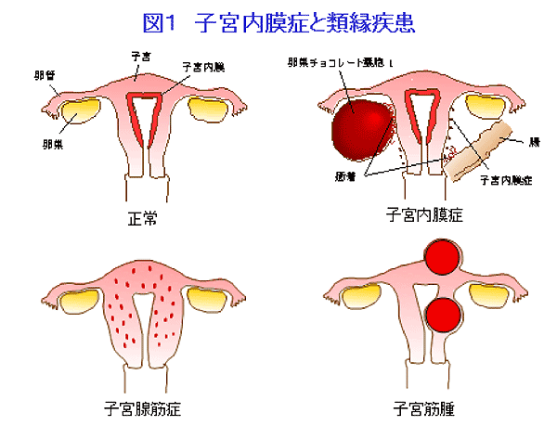
こんな病気が隠れているかも
・子宮内膜症
(子宮内膜組織が子宮内腔以外の
卵巣やお腹の中で発生し、増殖
する病気)
・子宮腺筋症
（子宮内膜に類似した組織が
子宮筋層内に迷入・増殖し
子宮が腫大する病気）
（出典：京都府立医科大学）

Slide 13
性感染症にならないために
性感染症は
男女差別をしない
顔で選ばない
お金があるなし関係なし
学歴不問
セックスの経験に無関係
職業で選ばない
性器からだけうつるのではない
思春期の悩みQ&Aより

Slide 14
●性感染症とは
セックスやキスなどの性的な行為によって感染するすべての病気のことをいい、その種類は1０種類以上。
主なものとしてクラミジア・梅毒・HIV/AIDS・子宮頸がんなど。
●多くの感染症は症状がほとんど現れず、知らないうちに感染していることもある。
●エイズを除くほとんどの感染症は、早期に発見して治療すれば治癒が可能。
●男性は泌尿器科、女性は産婦人科・女性泌尿器科で診てもらう。

Slide 15
性感染症を防ぐには・・・
No Sex（セックスをしない）
Steady Sex（パートナーを定める）
Safer Sex（コンドームを必ず使用し、より安全なセックスをする）
自分を大切にして相手も大切にするには、正しい情報を得ること。
素敵なセックスライフのためには、
・STD・STI（性感染症）を知る
・性器も手指も洗って清潔にする
・予防をする
・ワクチン（HPV・HBV）を受ける
・定期的に検査を受けること

Slide 16
覚えておいて！産婦人科受診 「３のルール」
こんな症状が気になったら、すぐに産婦人科に相談に行きましょう！
１．１か月に３回月経がくる
２．３か月月経がこない
３．３週間月経が続く
４．１回の月経で３個以上の鎮痛剤を使うほど痛い
５．夜用ナプキンを１晩で３回以上交換するほどの
出血量
Notes:
月経を月経に修正

Slide 17
相談窓口
・24時間子供SOSダイヤル
都道府県及び指定都市教育委員会
夜間・休日を含めて24時間対応可能
☎ ０１２０-０-７８３１０
（なやみ言おう）
・にんしんＳＯＳ東京
https://ninshinsos-tokyo.com/
HPよりメール相談も可能
（24時間以内に返信あり）
相談時間：16時から24時（年中無休）
☎ 03-4285-9870
・思春期 ＦＰホットライン
一般社団法人家族計画協会
受付時間：月～金曜日午前10時から16時（祝祭日は休み）
☎ 03-3235-2638
「助産師 電話相談」 で検索 都道府県助産師会の無料電話相談

Slide 18
デリケートゾーンの洗い方 ～女の子＆男の子のデリケートゾーンの洗い方講座～

Slide 19
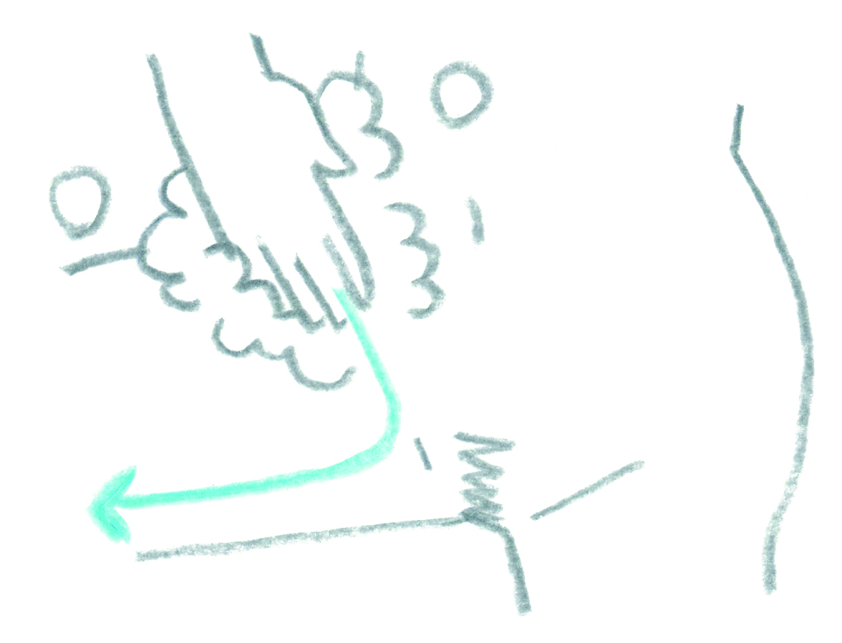
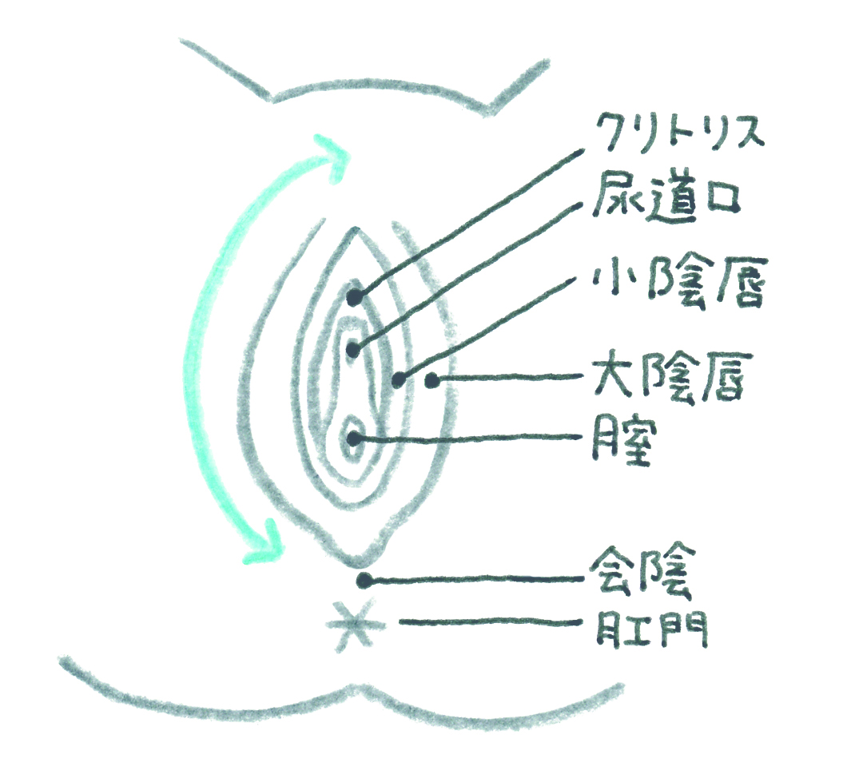
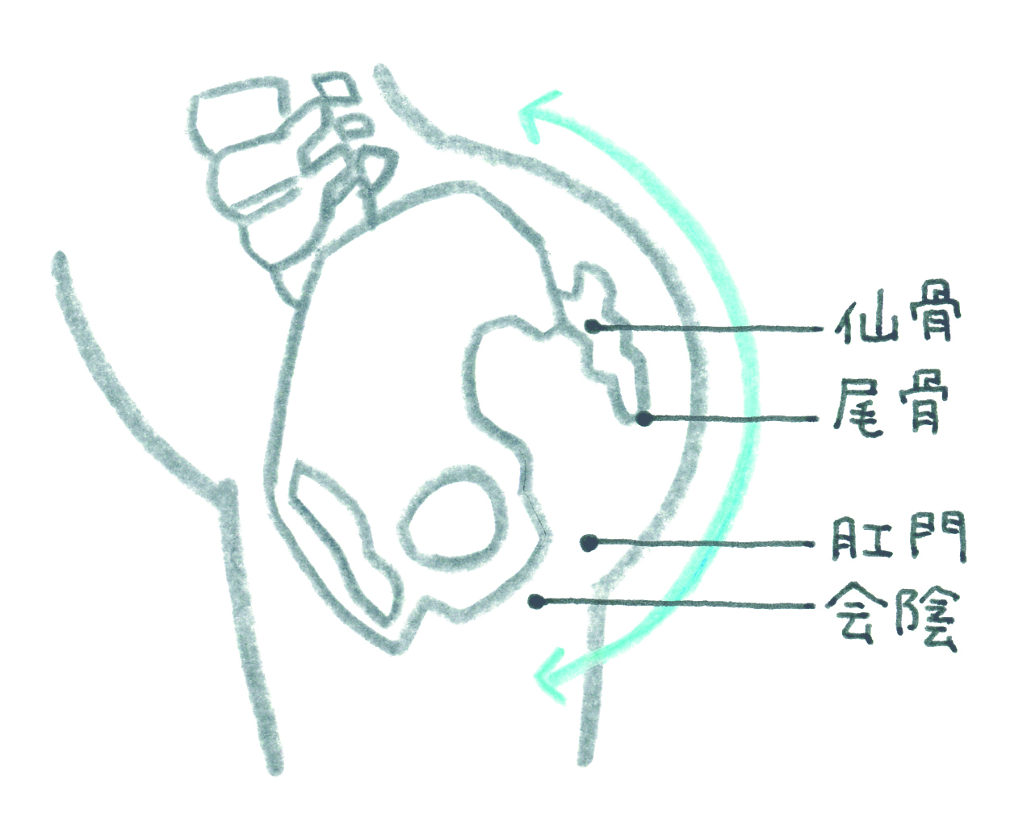
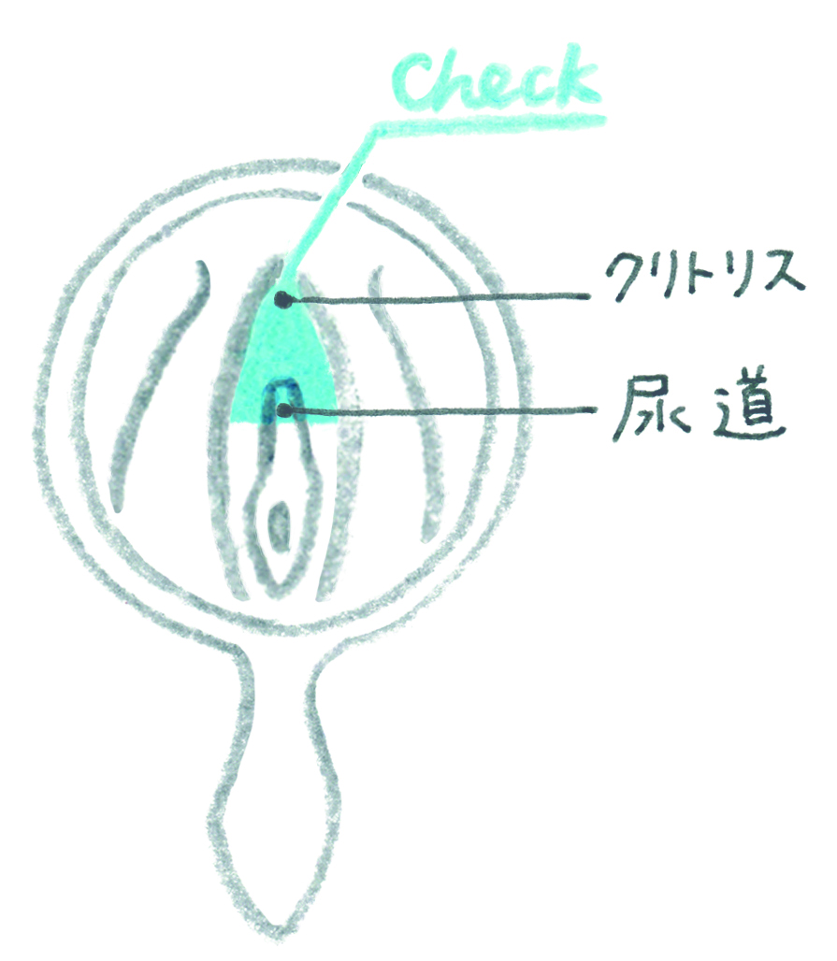
【女の子編】
●デイリーの洗い方
洗うのは外性器のみ！
①前から順に、ソケイ部から足の付け根、
内股、恥丘、大陰唇、小陰唇、部分を
たっぷりの泡で優しく撫でるように洗う。
②お尻を突き出すようなスタイルで、手をお尻の方に廻し、会陰、
肛門、尾骨、仙骨部を洗う。
③陰毛は、根元の肌を撫でるように、やさしく洗い、
最後に手で軽く毛の流れに逆らう様にひっぱり、抜ける毛は抜く。
④鏡でチェックして恥垢が溜まっていないか確認。
●月経中： 月経時はナプキンによるムレや月経血が陰毛や皮膚に残りベタつきがち。トイレタイムにワイプでさっとひと拭きしましょう。洗い方と同じように前から後ろが原則。月経中痒い時は、メディクリームでセルフケア。

Slide 20
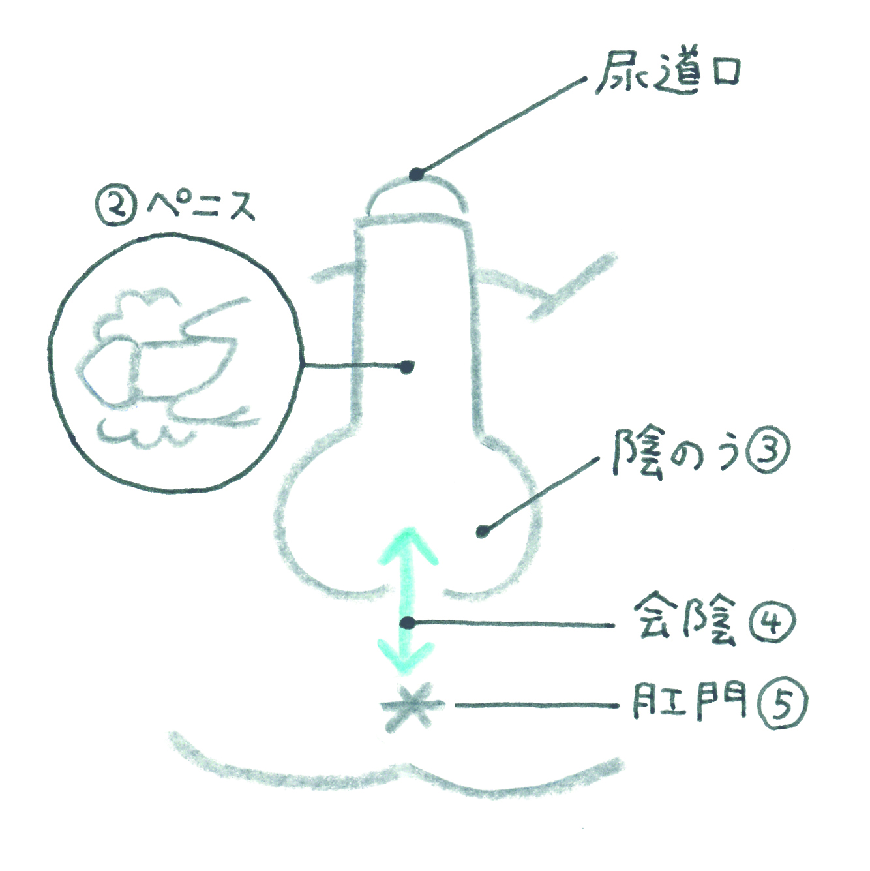
【男の子編】
１．陰毛の部分の洗い方
２．ペニス部分の洗い方
３．陰嚢部分の洗い方（玉袋の洗い方）
４．会陰部分洗い方
５．肛門の洗い方
●下着の選び方も大切！ ブリーフ＜トランクスやボクサーブリーフがおすすめ
●男の子は一緒にお風呂にはいる時期までにしっかり教え、習慣付けてあげて！

Slide 21
思春期のケアのポイント
◎思春期のデリケートゾーンの洗い方
・思春期は女性ホルモンも不安定で分泌液など老廃物が多い時期なので、とにかく毎日キレイに膣以外の外性器を洗うことが肝心。
・月経中は古い月経血などがついているので、
こまめにワイプなどでふき取りましょう。

Slide 22
◎思春期の東洋医学的お手当
＜基本の生活習慣＞
・早く寝て睡眠不足にならないこと
・月経前や最中に眠くなったら眠ること。（カラダの
声を聴きましょう）
＜カラダの内側から＞
・しょうが、パクチー、サフラン、しそ、シナモンなどを
意識して食べること
→血行を良くして代謝をあげるので風邪をひきにくく
なったり、免疫力アップにも。
・甘いものを食べ過ぎないこと
（砂糖はカラダを冷やす食べ物）

Slide 23
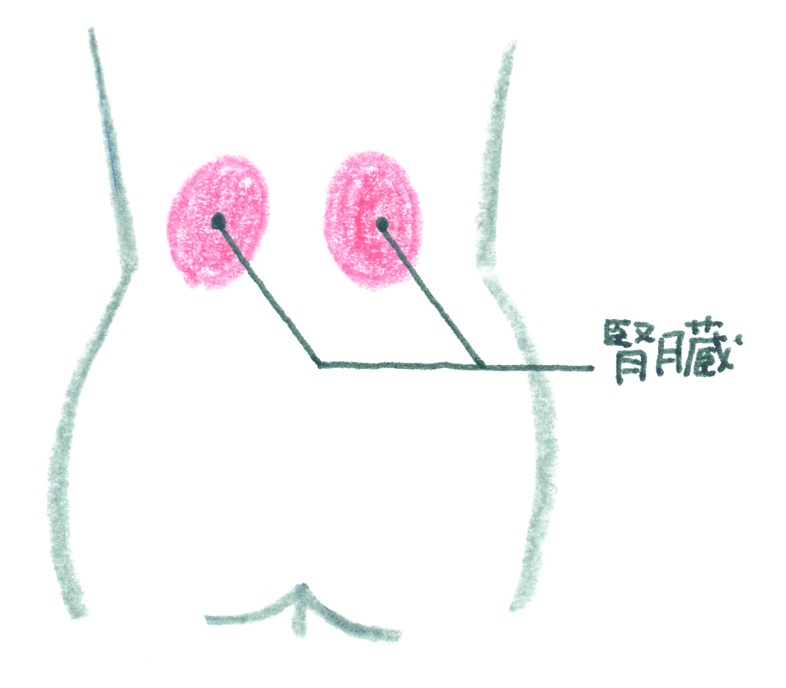
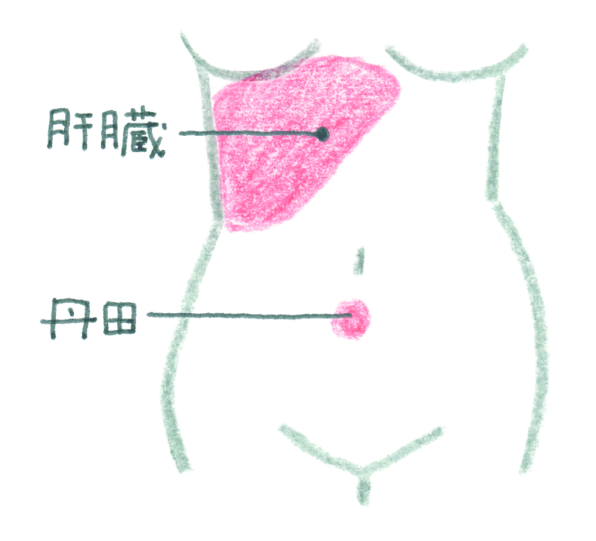
＜カラダの外側から＞
・毎日できるだけお風呂の湯舟で温まること
（とくに夏などは足湯や半身浴だけでも）
・こんにゃく湿布、ひましオイル湿布などで
肝臓と腎臓を温める（なければ携帯カイロでも）
・三陰交から太衝（たいしょう）のつぼまでをこまめ
にマッサージする
・お風呂上りに臍下丹田あたりをマッサージ
ミルクやオイルでマッサージ
→血行がよくなり月経痛予防にも。メンタル的にも落ち
着きがでます。（※オリモノが増える場合もあるので、きちんと洗うこと。）
・仙骨のマッサージ…テニスボールやマッサージボールなど
でほぐす。

Slide 24
デリケートゾーンのケアは どうして大切なの？
デリケートゾーンはプライベートゾーン。
自分をよく知り、整えるために日々向き
合うことが大切です。本当に信頼できる
相手となら、二人の未来を共にすること
ができますね。 デートDVなどの言葉も
耳にします。 イヤなときにはイヤと、
はっきり伝えられる女性を目指しましょう。
そして、困ったら抱え込まずに相談です！

Slide 25
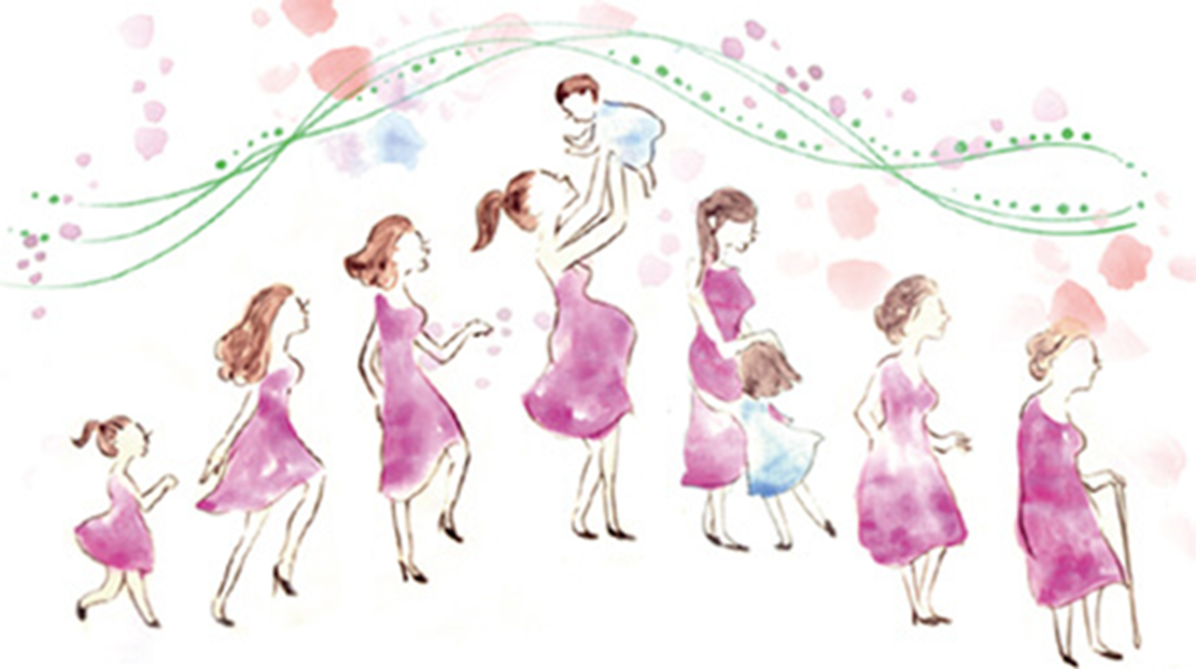
デリケートゾーンケアの
習慣付けは
一生の宝物
ＥＮＤ

